Slide 1
第三章 联合分布
§1 引言：联合累积分布函数
§2 (二维)离散随机变量
§3 (二维)连续随机变量
§4 独立随机变量
§5 条件分布
§6 联合分布随机变量函数
§7 极值和顺序统计量

Slide 2
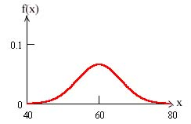


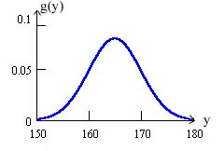
背景例子: 考虑某大学的全体学生, 从其中随机抽取一个学生, 分别以 X 和Y 表示其体重和身高. 则 X 和 Y 都是r.v., 它们都有一定的概率分布.
身高Y
体重X
的分布
身高Y
的分布
体重X

Slide 3
现在若限制 1.7<Y<1.8(米), 在这个条件下去求 X的条件分布，这就意味着要从该校的学生中把身高在1.7米和1.8米之间的那些人都挑出来，然后在挑出的学生中求其体重的分布.
这个分布与不加这个条件时的分布会很不一样.
如：在条件分布中体重取大值的概率会显著增加 .

Slide 4
条件分布
回顾条件概率
设 为二维
考虑条件概率
这可视为在
{ }
发生的条件下
Y
=
y
r.v
X
的概率分布
条件分布
能否由条件概率定义计算
问
？
Notes:
关于条件分布，考虑几个问题：
这样定义的条件分布是什么样子？会有什么问题？
有什么特性？
有什么应用？
先考虑能否由条件概率的定义来计算？→引出分离散和连续的

Slide 5
二维离散型随机变量的条件频率函数
设 的频率函数为
考虑在 已发生的条件下 发生的条件概率
由条件概率公式，有
同理在 已发生的条件下 发生的条件概率

Slide 6
二维离散型随机变量的条件频率函数
设 的频率函数为
定义
对于固定的 若
则称
为在 的条件下 的
条件(conditional)频率函数.
对于固定的 若
则称
为在 的条件下 的
条件(conditional)频率函数.

Slide 7
设 从 四个数中等可能取值,又设
从 中等可能取值.问当Y取到数字 的时候，X取四个数字的可能性各是多少？
例
解
由§2例 的频率函数及边际频率函数为
故在 的条件下 取到四个数字的概率是
即在 的条件下 的条件频率函数为
Notes:
相当于一个推断问题

Slide 8
条件频率函数的性质
①
②
这两条性质说明：
条件频率函数也是一种频率函数
Notes:
对于离散型r.v.而言，条件分布律的概念相对而言是比较好理解的，计算也比较方便，结构很简单：联合/边际=条件，计算起来没有太大的难度
而连续型r.v.，刚才看到，定义有难度

Slide 9
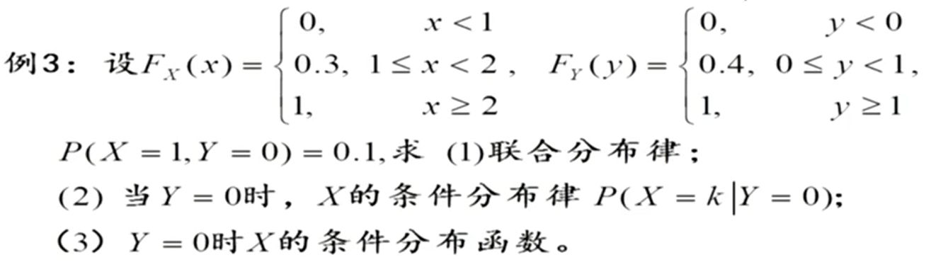

Slide 10
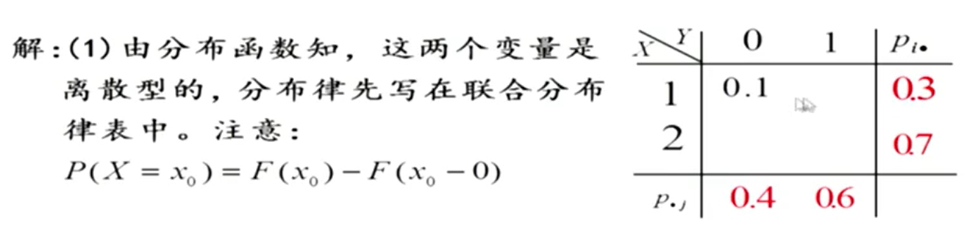

Slide 11
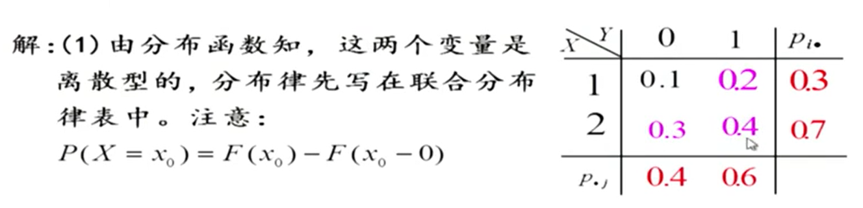

Slide 12
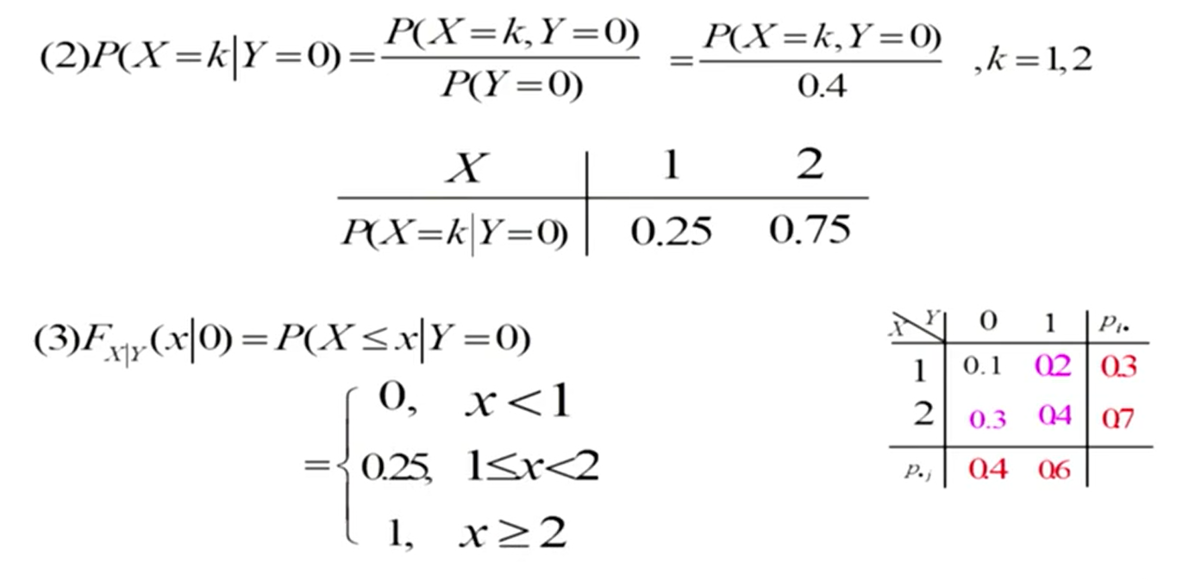

Slide 13
二维连续型随机变量的条件概率密度
设 的概率密度为
考虑在 已发生的条件下 发生的条件概率
背景解释
在区域 上具有密度
当 限制在直线上时可视为一维 r.v
该r.v的分布函数
Notes:
分子/分母 为 “0/0” 型

Slide 14
二维连续型随机变量的条件概率密度
设 的概率密度为
考虑在 已发生的条件下 发生的条件概率
若按条件概率公式，则有
对于连续型r.v
Notes:
分子/分母 为 “0/0” 型

Slide 15
问
如何定义条件分布
？
考虑条件概率
称为条件分布
应用积分中值定理
称为条件密度

Slide 16
定义
设 的概率密度为 若对于固定的
关于 的边际密度 则称
为在 的条件下 的条件密度(conditional density).
称
为在 的条件下 的条件分布(函数).
条件密度与条件概率
在形式上很相似！
类似地，可定义

Slide 17
由
因此
即: 联合密度可以用边际密度和条件密度表示.
两边关于 x 积分, Y 的边际密度可表示为
连续情形的全概率公式

Slide 18
条件密度的性质
①
②
这两条性质说明：
条件密度也是一种密度

Slide 19
事件独立性与条件概率的关系
相互独立
r.v.独立性与条件密度的关系
相互独立

Slide 20
平面上的均匀分布
设 是平面上的有界区域,其面积为 若 的概率密度为
其它
则称 服从区域 上的均匀分布.
均匀分布的实际背景
若随机点 在平面区域 上"等可能"取值,则
服从 上的均匀分布.
设雷达的圆形屏幕半径为1, 当用雷达捕捉目标时,可认为目标出现点 在屏幕上服从圆域 上的均匀分布.
例如

Slide 21
例
设 服从圆域 上的均匀分布.
求条件概率密度 .
的密度及 的边际密度分别为
解
其它
故当 时有
其它
与 有关,
不独立.
其它
Notes:
密度函数形式可分离, 但支撑区域不可分离.

Slide 22
例
设
则经过计算可得
即：二维正态分布, 给定 X 时 Y 的条件密度是一维(单变量)正态分布.

Slide 23
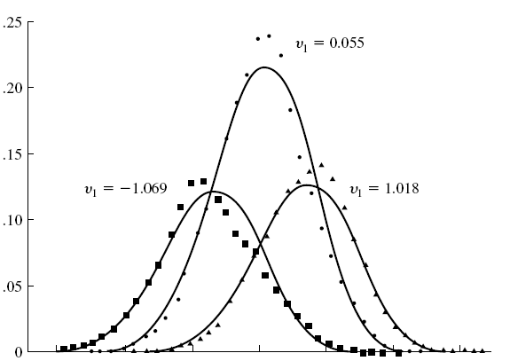
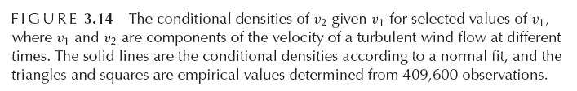
湍流速度近似服从正态分布.
例
v₁: t 时刻流速
v₂: t + τ 时刻流速(同一位置)
图中: 给定v₁的情况下 v₂ 的 条件密度及其正态拟合
表明: v₁和 v₂ 的联合分布不是二维正态分布.
物理解释: 因为v₁和 v₂ 的关系须遵守运动和连续性方程
再次说明: 即使两个r.v.都是边际正态, 它们的联合分布也不一定是正态.

Slide 24
小结
边际分布
随机变量的边际分布完全由它们的联合分布确定
离散型r.v的边际频率函数
连续型r.v的边际分布密度
定理
若
则

Slide 25
小结
条件分布
这可视为在
{ }
发生的条件下
Y
=
y
r.v
X
的概率分布
条件分布
离散型r.v的条件频率函数
连续型r.v的条件概率密度

Slide 26
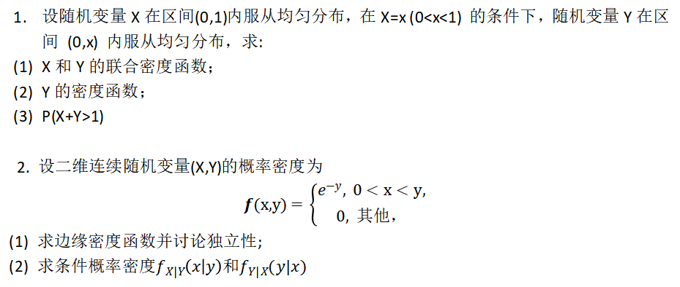
课后作业
P77: 1、9、10、15、补充题

